Slide 1

成長電影院 🎬
第三節
X月X日 XX:XX - XX:XX
Miss K, Miss M

Slide 2
小組小規則
準時出席
尊重他人
安靜坐好
用心觀看
專心聆聽
積極參與
帶手冊及完成小任務

Slide 3

OUR GROUPMATES 我們的小組組員
XX XXX
XX XXX
XX XXX
XX XXX
XX XXX
XX XXX
WE ARE FRIENDS

Slide 4

記得我們上星期看了什麼電影嗎？
馬達加斯加 Madagascar

Slide 5

10 分鐘

Slide 6
34:15-55:30
Notes:
Marty is ecstatic that he is finally out in the wild, but Alex, who is used to being treated like a king in the zoo, is desperate to go back. Therefore, Alex is angry with Marty and they ignore each other. On the island, the gang wins the trust of a pack of lemurs, led by witty and conceited King Julien. Alex and his friends also save the lemurs from their wretched enemies, the fossa.

Slide 7

小遊戲時間：收買佬
Miss K 先把同學分成兩隊。
同學需要專心聆聽 Miss M 給予同學的指令，並以最快速度拿出指定物品。
例如: 兩支筆、鎖匙或鞋等。

Slide 8


小遊戲時間 2：收買佬
同學們準備好了嗎？
你會有30秒時間拿取物品
https://www.online-stopwatch.com/countdown-timer/
Notes:
襪子，eraser，尺子，杯子，玩具，書，

Slide 9

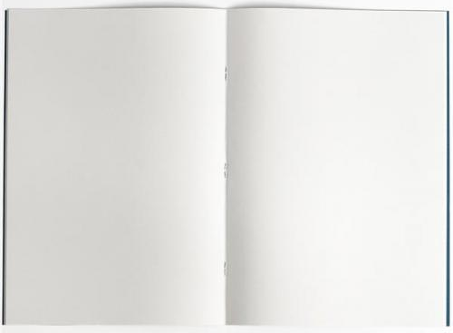
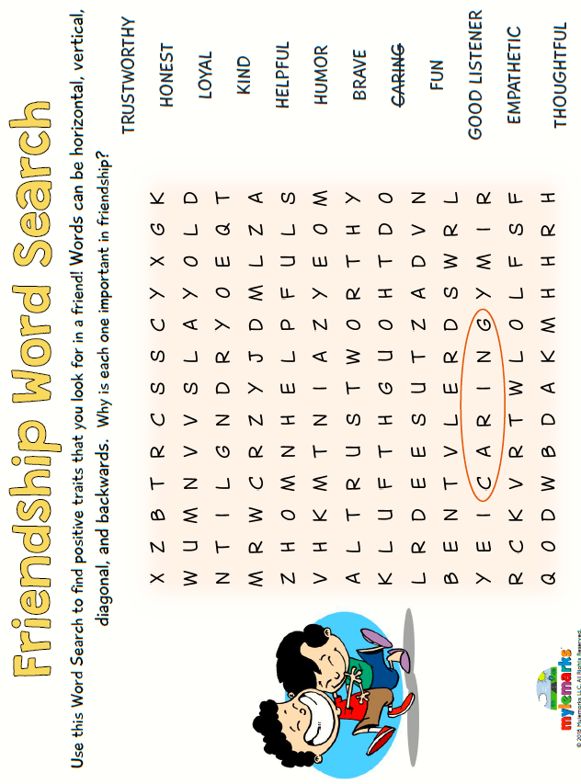
找找看小任務：
Notes:
Word search https://www.abcya.com/games/make_a_word_search

Slide 10
下一節
xx月xx日
xx:xx - xx:xx
記得完成小任務！

